Slide 1


w
DOC-SDOC-SEN-PRS-0033 v5.3
Copyright 2008 – 2025 | Sensia Solutions S.L.
VideoTaps
Image Geometrical Reconstruction

Slide 2

Notación
0 | 1 | 2 | 3 | 4 | 5 | 6 | 7 | 8 | 9 | 10 | 11 | 12 | 13 | 14 | 15
L = ‘E’ → Regiones $r≥R/2$ volteadas de dcha. a izq.
[R] X [T] [L] → R regiones en X → T píxeles simultáneos
L = ‘M’ → Regiones $r<R/2$ volteadas de dcha. a izq.

Slide 3
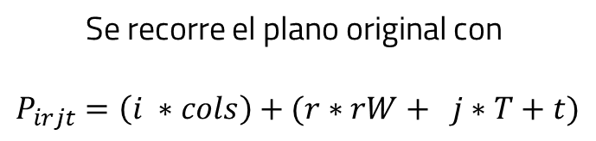
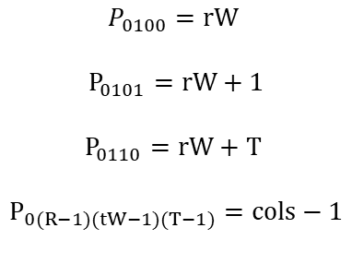
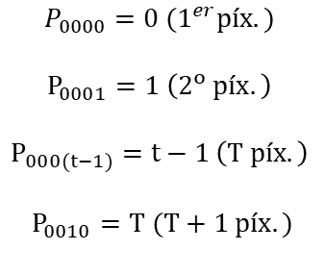
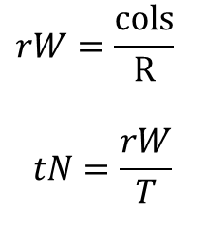
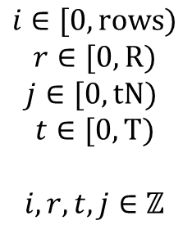
Notación
0 | 1 | 2 | 3 | 4 | 5 | 6 | 7 | 8 | 9 | 10 | 11 | 12 | 13 | 14 | 15
[R] X [T]
Se recorre el plano original con
$$P_{irjt}=\left(i ∗cols\right)+(r∗rW+ j∗T+t)$$
$$rW=\frac{cols}{R}$$
$$tN=\frac{rW}{T}$$
$$i∈[0,rows)$$
$$r∈[0, R)$$
$$j∈[0,tN)$$
$$t∈[0, T)$$
$$i,r,t,j∈ℤ$$
$$P_{0000}={0 (1}^{er}píx.)$$
$$P_{0001}=1 \left(2^{o} píx.\right)$$
$$P_{000(t−1)}=t−1 \left(T píx.\right)$$
$$P_{0010}=T (T+1 píx.)$$
$$P_{0100}=rW$$
$$P_{0101}=rW+1$$
$$P_{0110}=rW+T$$
$$P_{0(R−1)(tW−1)(T−1)}=cols−1$$

Slide 4



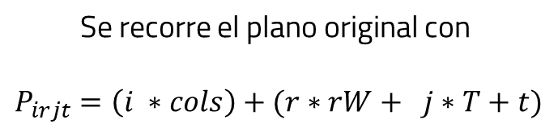
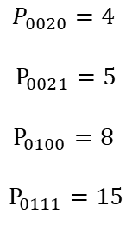



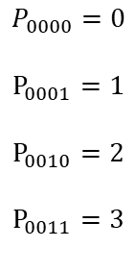

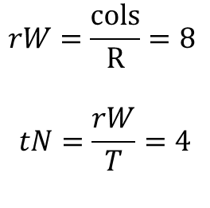



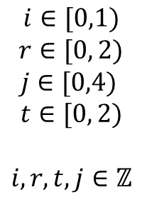


Notación – Ejemplo 2X2
Se recorre el plano original con
$$P_{irjt}=\left(i ∗cols\right)+(r∗rW+ j∗T+t)$$
2 regiones en X → 2 píxeles simultáneos
Dimensiones de 1x16
0 | 1 | 2 | 3 | 4 | 5 | 6 | 7 | 8 | 9 | 10 | 11 | 12 | 13 | 14 | 15
$$i∈[0,1)$$
$$r∈[0, 2)$$
$$j∈[0,4)$$
$$t∈[0, 2)$$
$$i,r,t,j∈ℤ$$
$$t=0$$
$$t=1$$
$$t=0$$
$$t=1$$
$$t=0$$
$$t=1$$
$$t=0$$
$$t=1$$
$$t=0$$
$$t=1$$
$$t=0$$
$$t=1$$
$$t=0$$
$$t=1$$
$$t=0$$
$$t=1$$
$$j=0$$
$$j=1$$
$$j=2$$
$$j=3$$
$$j=0$$
$$j=1$$
$$j=2$$
$$j=3$$
$$r=0$$
$$r=1$$
$$rW=\frac{cols}{R}=8$$
$$tN=\frac{rW}{T}=4$$
$$P_{0000}=0$$
$$P_{0001}=1$$
$$P_{0010}=2$$
$$P_{0011}=3$$
$$P_{0020}=4$$
$$P_{0021}=5$$
$$P_{0100}=8$$
$$P_{0111}=15$$

Slide 5
Notación – Ejemplo 2X2
Se recorre el plano original con
$$P_{irjt}=\left(i ∗cols\right)+(r∗rW+ j∗T+t)$$
2 regiones en X → 2 píxeles simultáneos
Dimensiones de 1x16
0 | 1 | 2 | 3 | 4 | 5 | 6 | 7 | 8 | 9 | 10 | 11 | 12 | 13 | 14 | 15
$$i∈[0,1)$$
$$r∈[0, 2)$$
$$j∈[0,4)$$
$$t∈[0, 2)$$
$$i,r,t,j∈ℤ$$
$$t=0$$
$$t=1$$
$$t=0$$
$$t=1$$
$$t=0$$
$$t=1$$
$$t=0$$
$$t=1$$
$$t=0$$
$$t=1$$
$$t=0$$
$$t=1$$
$$t=0$$
$$t=1$$
$$t=0$$
$$t=1$$
$$j=0$$
$$j=1$$
$$j=2$$
$$j=3$$
$$j=0$$
$$j=1$$
$$j=2$$
$$j=3$$
$$r=0$$
$$r=1$$
$$rW=\frac{cols}{R}=8$$
$$tN=\frac{rW}{T}=4$$
$$P_{0000}=0$$
$$P_{0001}=1$$
$$P_{0010}=2$$
$$P_{0011}=3$$
$$P_{0020}=4$$
$$P_{0021}=5$$
$$P_{0100}=8$$
$$P_{0111}=15$$
Así accedemos a los elementos de matriz, o píxeles, de manera ordenada de la imagen desordenada. Estos píxeles han de enviarse de acuerdo con el VideoTap para reconstruir una imagen bien estructurada.

Slide 6
Reconstrucción – Ejemplo 2X2
Se recorre el plano original con
$$P_{irjt}=\left(i ∗cols\right)+(r∗rW+ j∗T+t)$$
2 regiones en X → 2 píxeles simultáneos
Dimensiones de 1x16
Original
0 | 1 | 2 | 3 | 4 | 5 | 6 | 7 | 8 | 9 | 10 | 11 | 12 | 13 | 14 | 15
Reconstruida
0 | 1 | 8 | 9 | 2 | 3 | 10 | 11 | 4 | 5 | 12 | 13 | 6 | 7 | 14 | 15
Hay que encontrar una combinación lineal que tome los índices de la imagen original y los coloque en los índices correctos de la imagen final de acuerdo al VideoTap

Slide 7
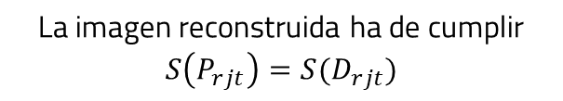
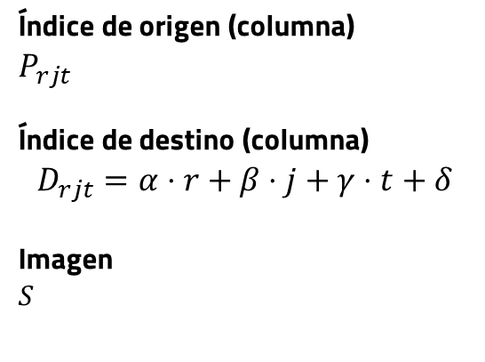
Reconstrucción [R]X[T]
Se recorre el plano original con
$$P_{irjt}=\left(i ∗cols\right)+(r∗rW+ j∗T+t)$$
R regiones en X → T píxeles simultáneos
Combinación lineal que tome los índices de la imagen original y los coloque en los índices correctos de la imagen final de acuerdo al VideoTap
Índice de origen (columna)
$P_{rjt}$
Índice de destino (columna)
$$D_{rjt}=α⋅r+β⋅j+γ⋅t+δ$$
Imagen
$S$
La imagen reconstruida ha de cumplir
$$S\left(P_{rjt}\right)=S(D_{rjt})$$
*planteas un sistema de 4 ecs y resolviendo $α,β,γ,δ$…
$$D_{irjt}=\left(i⋅cols\right)+(T⋅\left(j⋅R +r\right)+t)$$
Reconstrucción de imagen

Slide 8
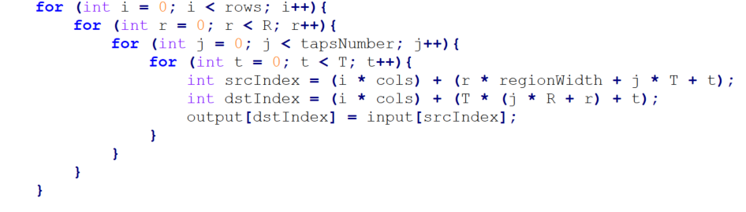
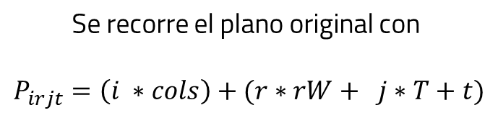

Reconstrucción [R]X[T]
R regiones en X → T píxeles simultáneos
Se recorre el plano original con
$$P_{irjt}=\left(i ∗cols\right)+(r∗rW+ j∗T+t)$$
Reconstrucción de imagen
$$D_{irjt}=\left(i⋅cols\right)+(T⋅\left(j⋅R +r\right)+t)$$

Slide 9
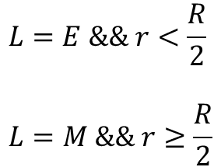

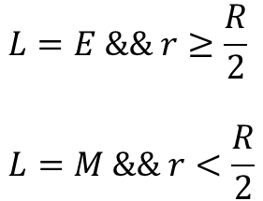



Reconstrucción [R]X[T][L]
R regiones en X → T píxeles simultáneos → Lectura en orden L.
Si entendemos la imagen S como un espacio vectorial y la reconstrucción de VideoTaps como aplicaciones lineales, se cumple que $S\left(\left[R\right]X\left[T\right]\left[L\right]\right)=S\left(\left[L\right]\right)+S\left(\left[R\right]X\left[T\right]\right).$
El último sumando ya lo tenemos. Hay que encontrar S([L]). Esto es reordenar las columnas correspondientes.
$$L=E \&\& r≥\frac{R}{2}$$
$$L=M \&\& r<\frac{R}{2}$$
$\left(i⋅cols\right)+[rW⋅\left(r+1\right)−T⋅\left(j+1\right)−t]$ si
ó
$$D_{ijrt}\left(\left[L\right]\right)=$$
$$L=E \&\& r<\frac{R}{2}$$
$$L=M \&\& r≥\frac{R}{2}$$
$S_{ijrt}=\left(i⋅cols\right)+(r⋅rW+j⋅T+t)$ si
ó

Slide 10
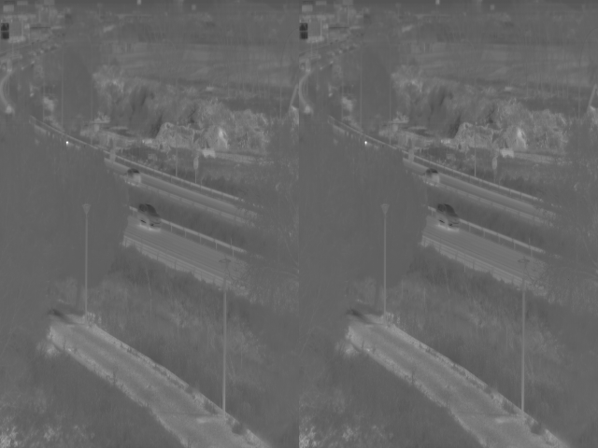
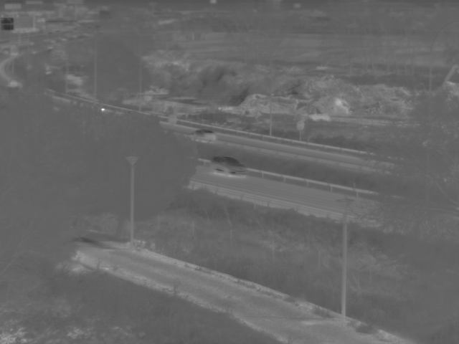
Line-scan: 2X
Original
Reconstruida

Slide 11
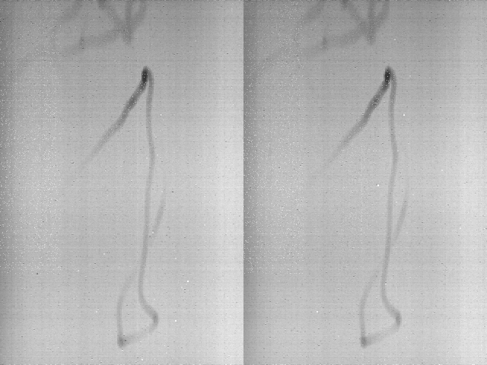
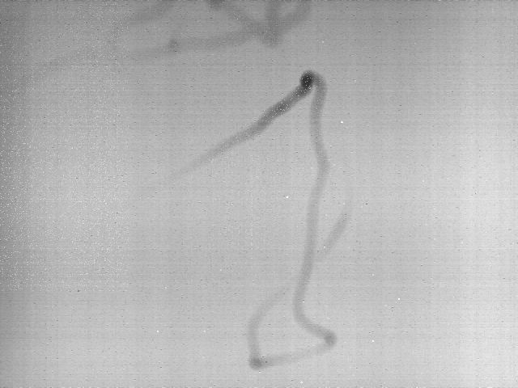
Line-scan: 2X2
Original
Reconstruida

Slide 12
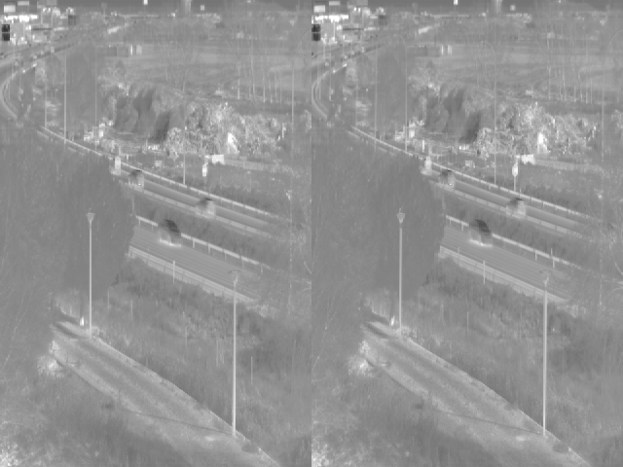
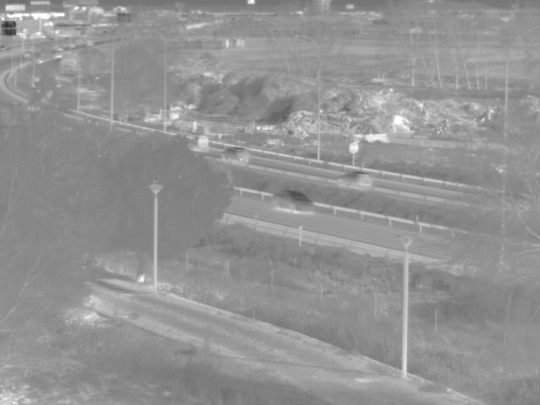
Line-scan: 2X2-1Y
Original
Reconstruida

Slide 13
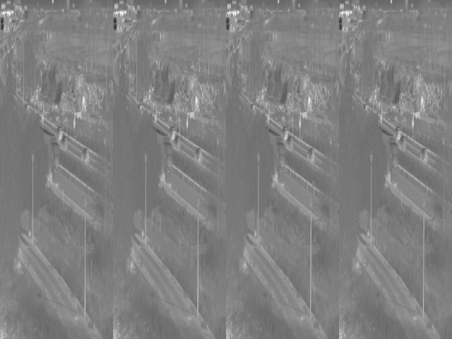
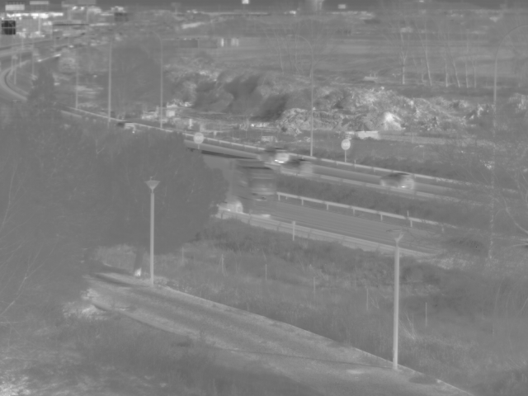
Line-scan: 4X
Original
Reconstruida

Slide 14

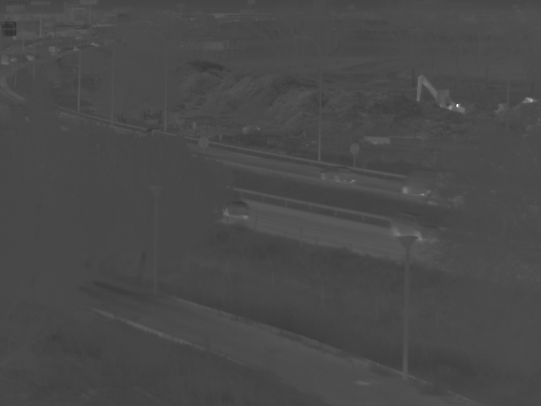
Line-scan: 8X-1Y
Original
Reconstruida

Slide 15
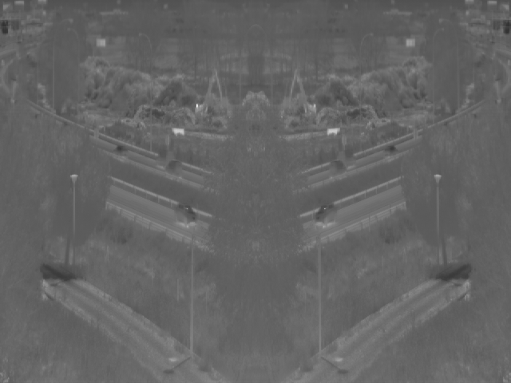
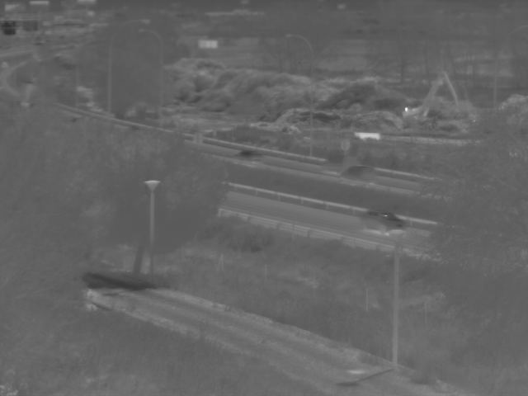
Line-scan: 2X2E
Original
Reconstruida

Slide 16
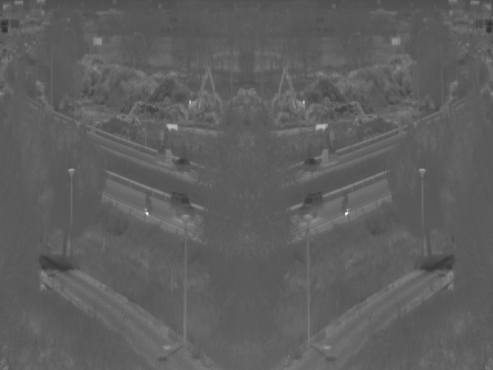
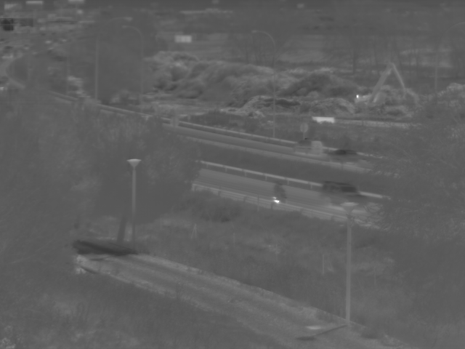
Line-scan: 2X2E-1Y
Original
Reconstruida

Slide 17
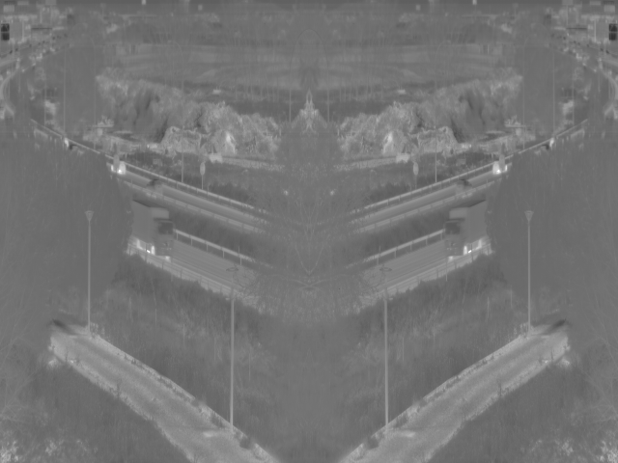
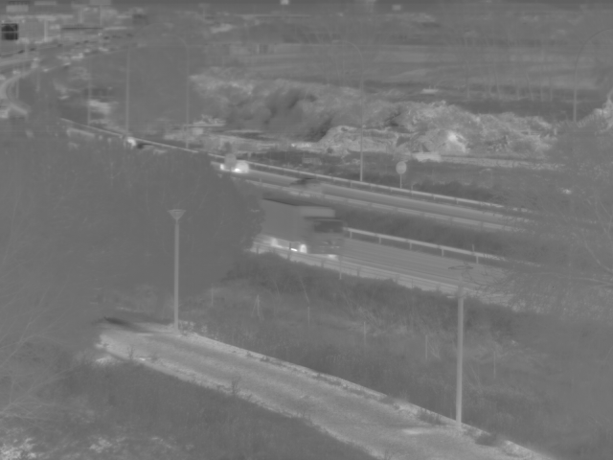
Line-scan: 2XE
Original
Reconstruida

Slide 18
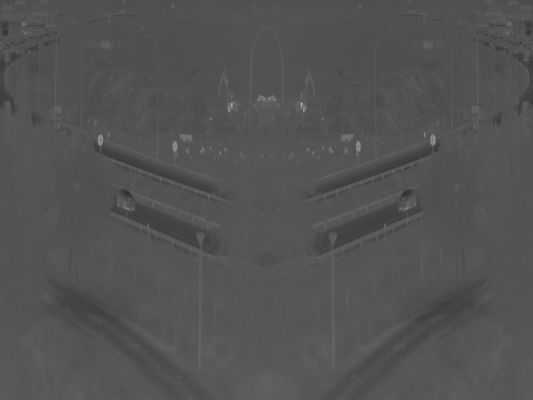
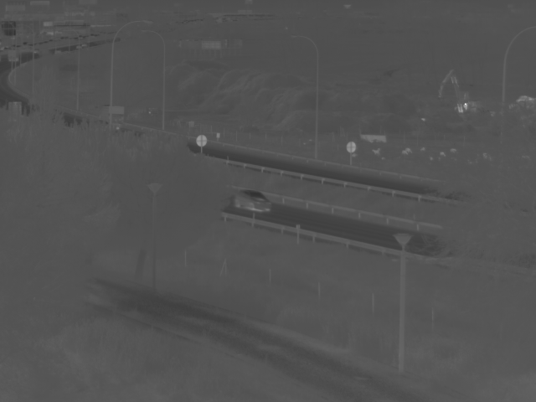
Line-scan: 2XE-1Y
Original
Reconstruida

Slide 19
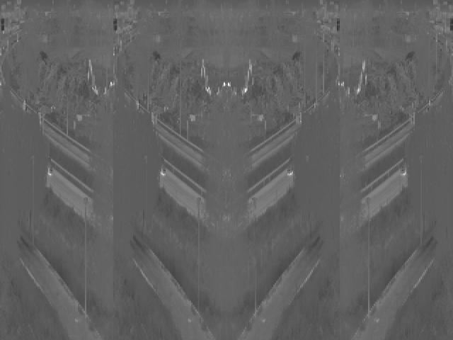
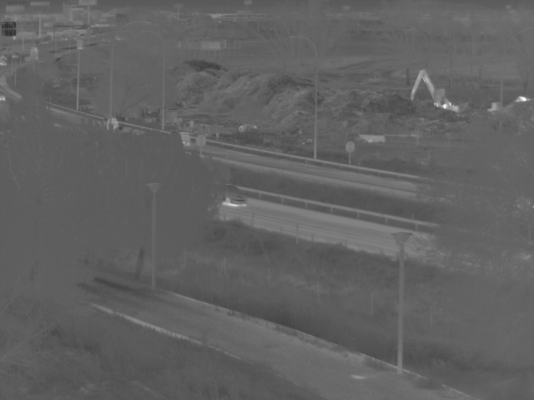
Line-scan: 4X2E-1Y
Original
Reconstruida

Slide 20
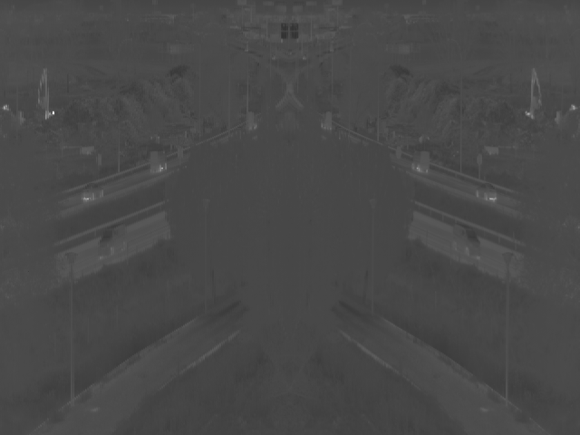
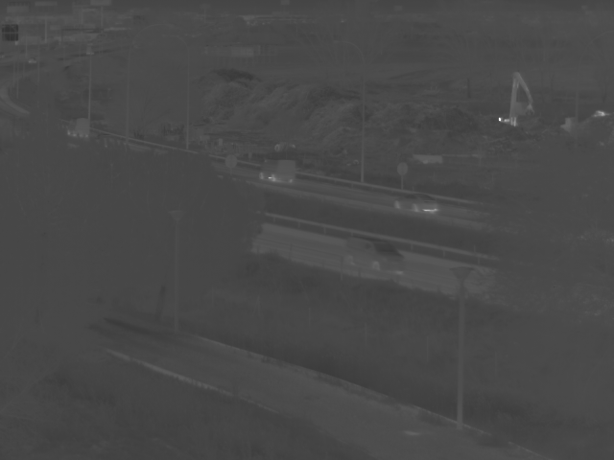
Line-scan: 2X2M-1Y
Original
Reconstruida

Slide 21
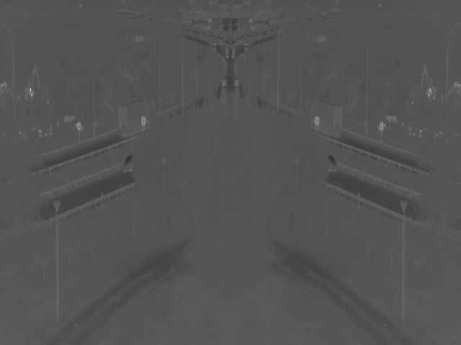
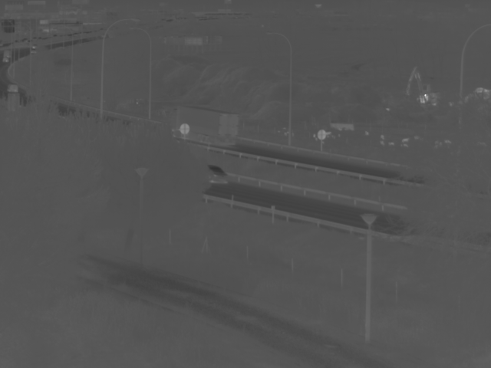
Line-scan: 2XM-1Y
Original
Reconstruida

